Slide 1

新闻类 Apps for Windows 10
如何给您的用户更好的阅读体验

Slide 2
应用描述
01
APP Description

Slide 3
定位：
新闻类应用
流程：
以新闻应用为基础模板。应用内容分为首页、国际、国内、娱乐、科技、财经。
首页:
用户可以在这里查看各类最新最热的新闻头条。
二级页面:
用户可以在这里查看类型的新闻。
详情:
用户可以在这里查看相关的新闻详情。

Slide 4
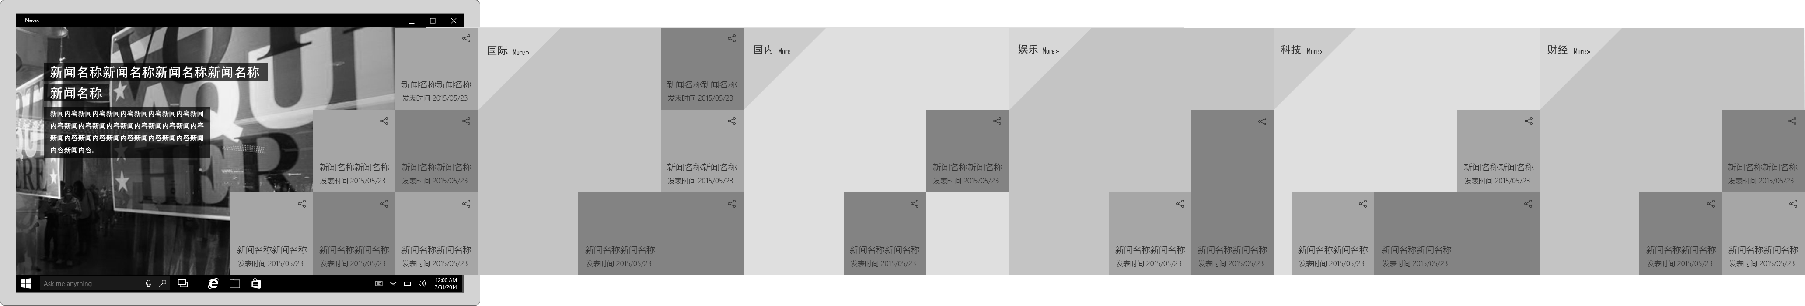
交互框图
UE Wireframe
首页

Slide 5
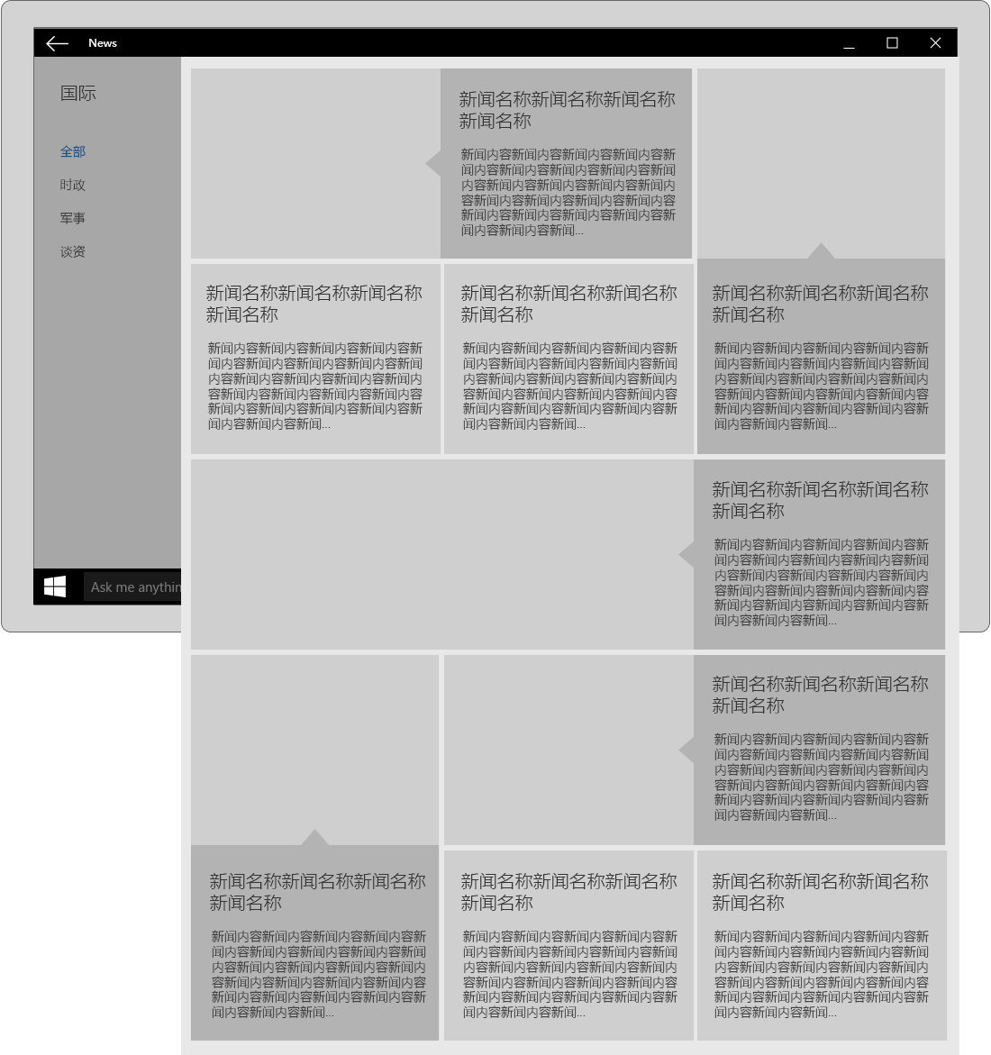
交互框图
UE Wireframe
二级页面

Slide 6
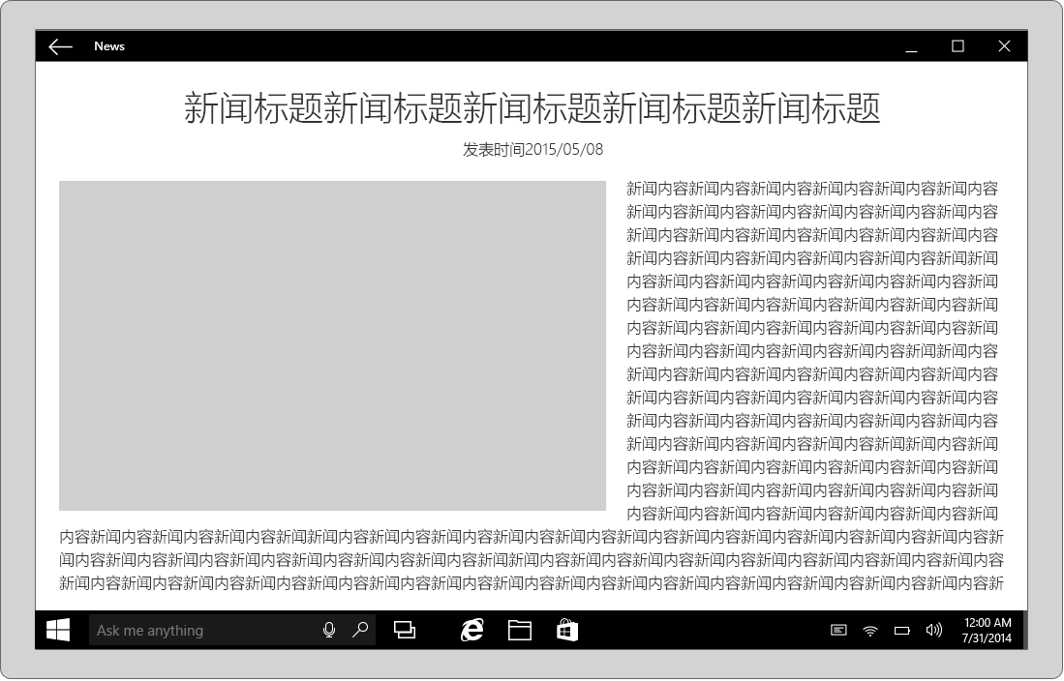
交互框图
UE Wireframe
详情

Slide 7
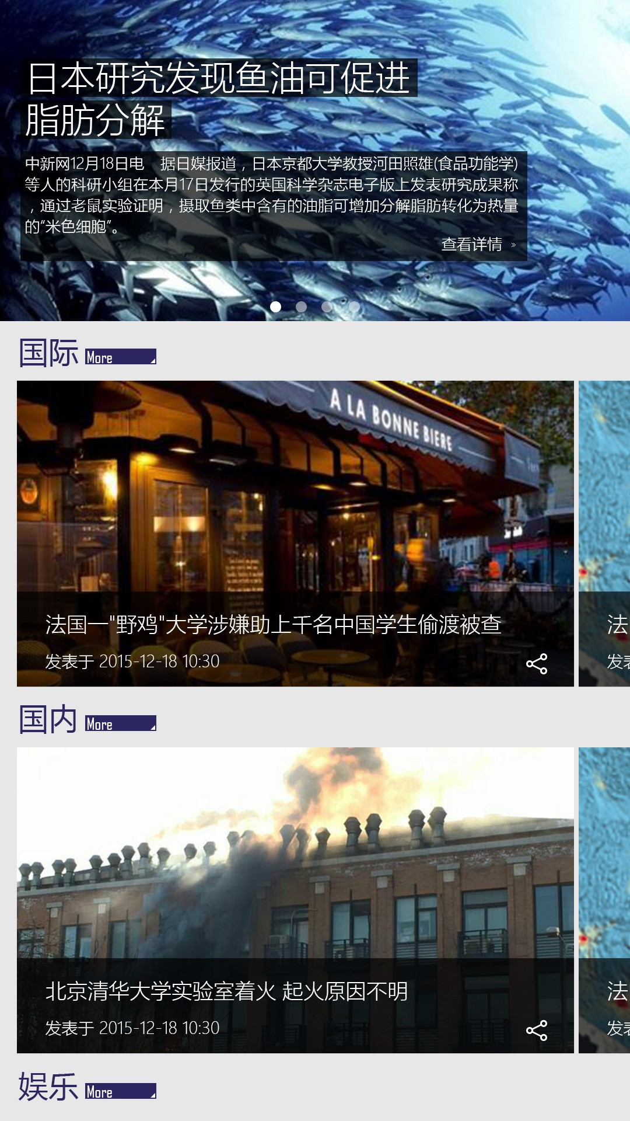
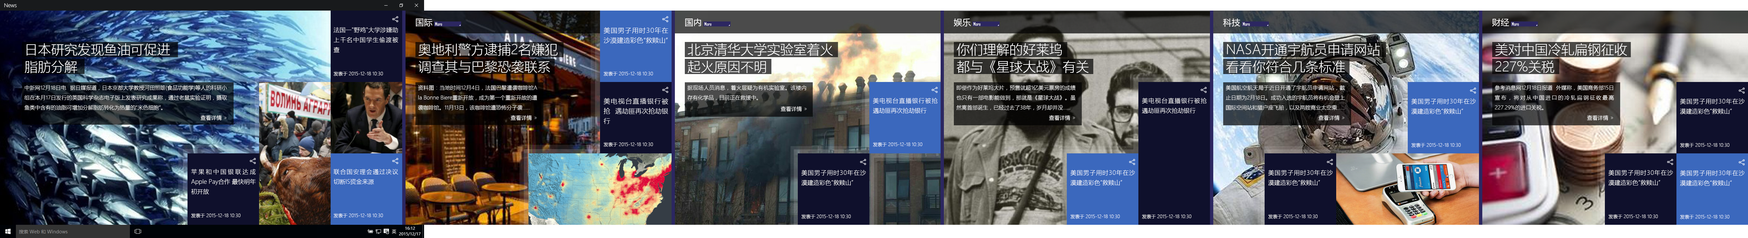
视觉设计
UI Design
首页

Slide 8
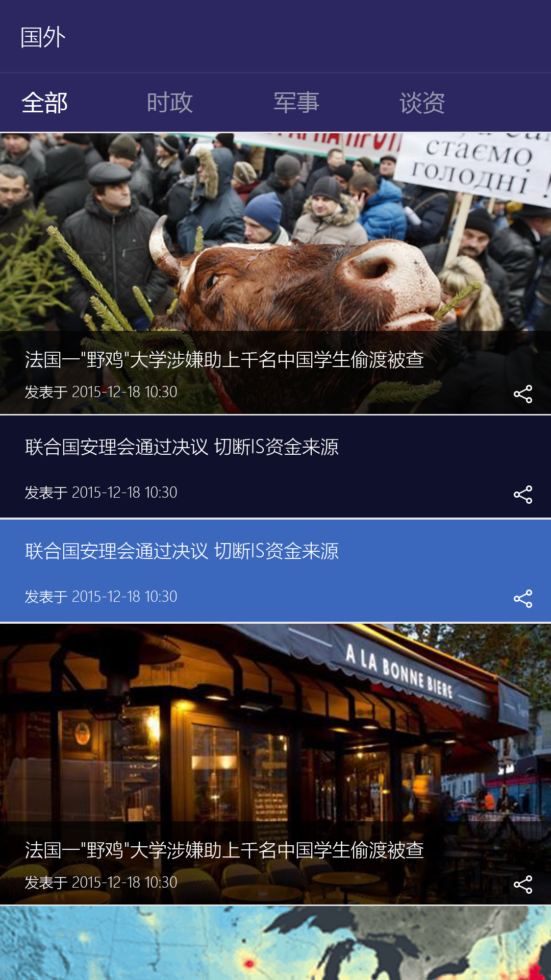
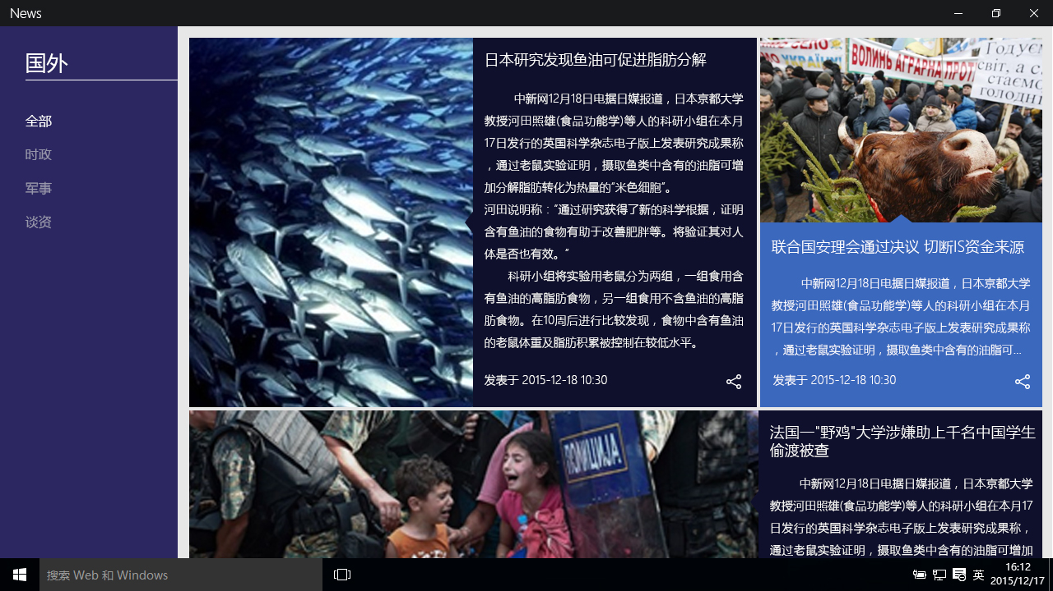
视觉设计
UI Design
二级页面

Slide 9
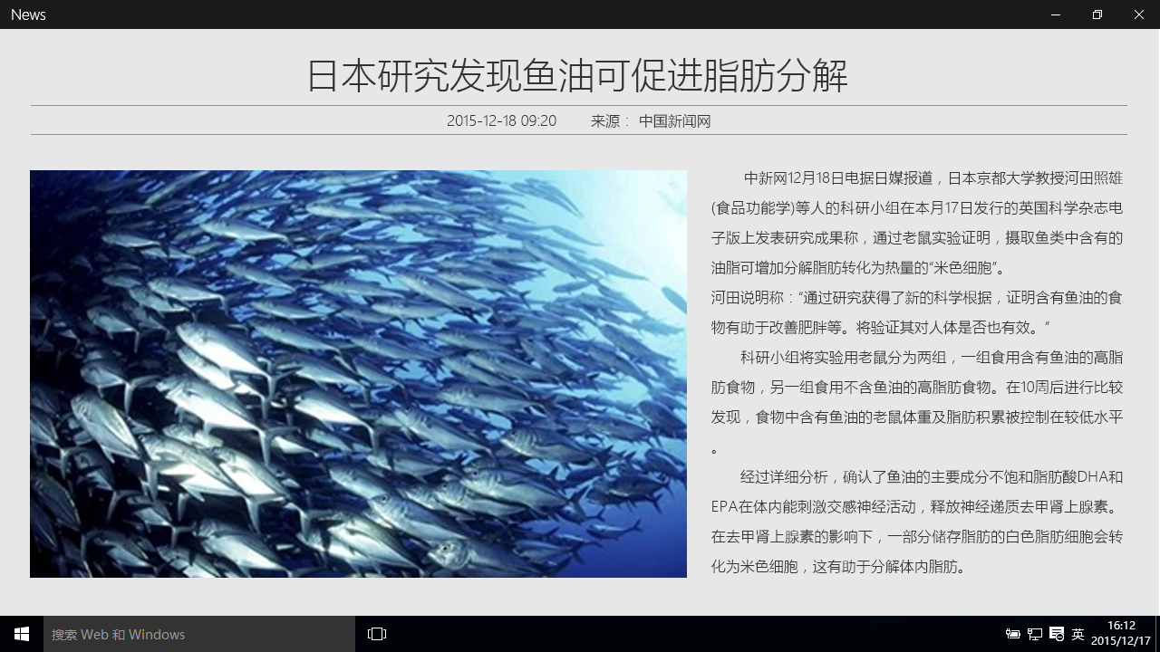
视觉设计
UI Design
详情

Slide 10
应用场景和W10特性
02
App scenarios and W10 feature

Slide 11
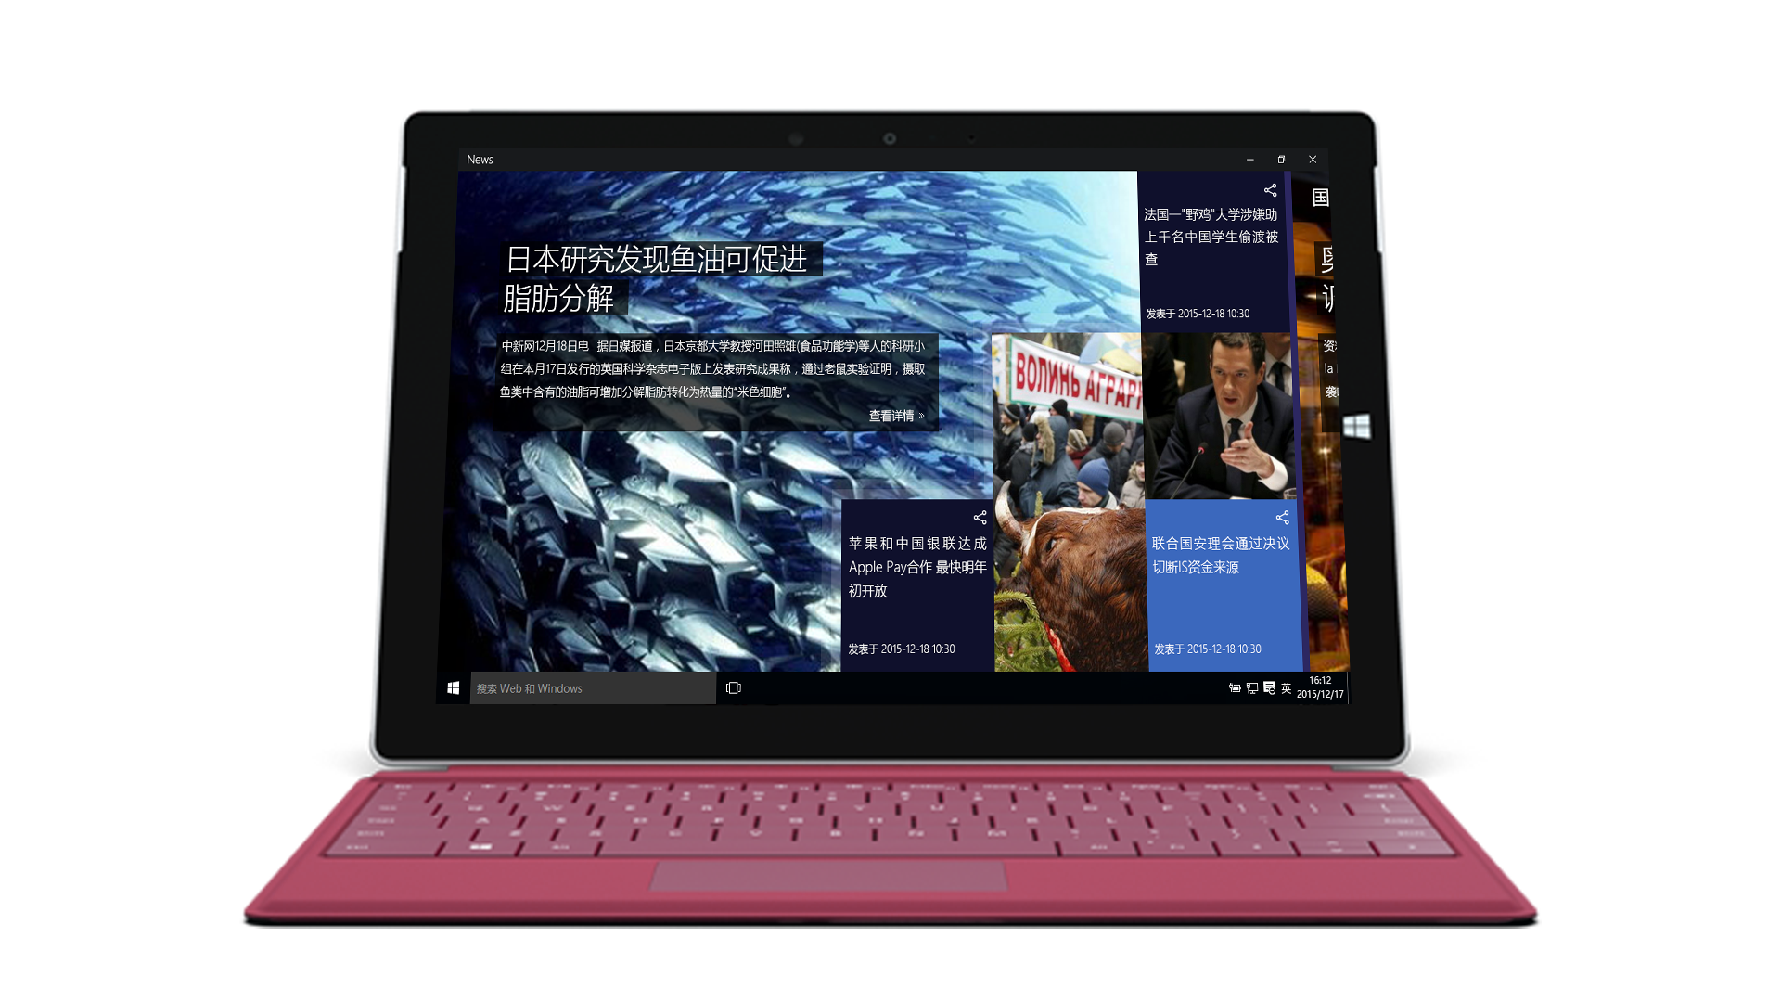


跨平台通用设计
Adaptive UI

Slide 12
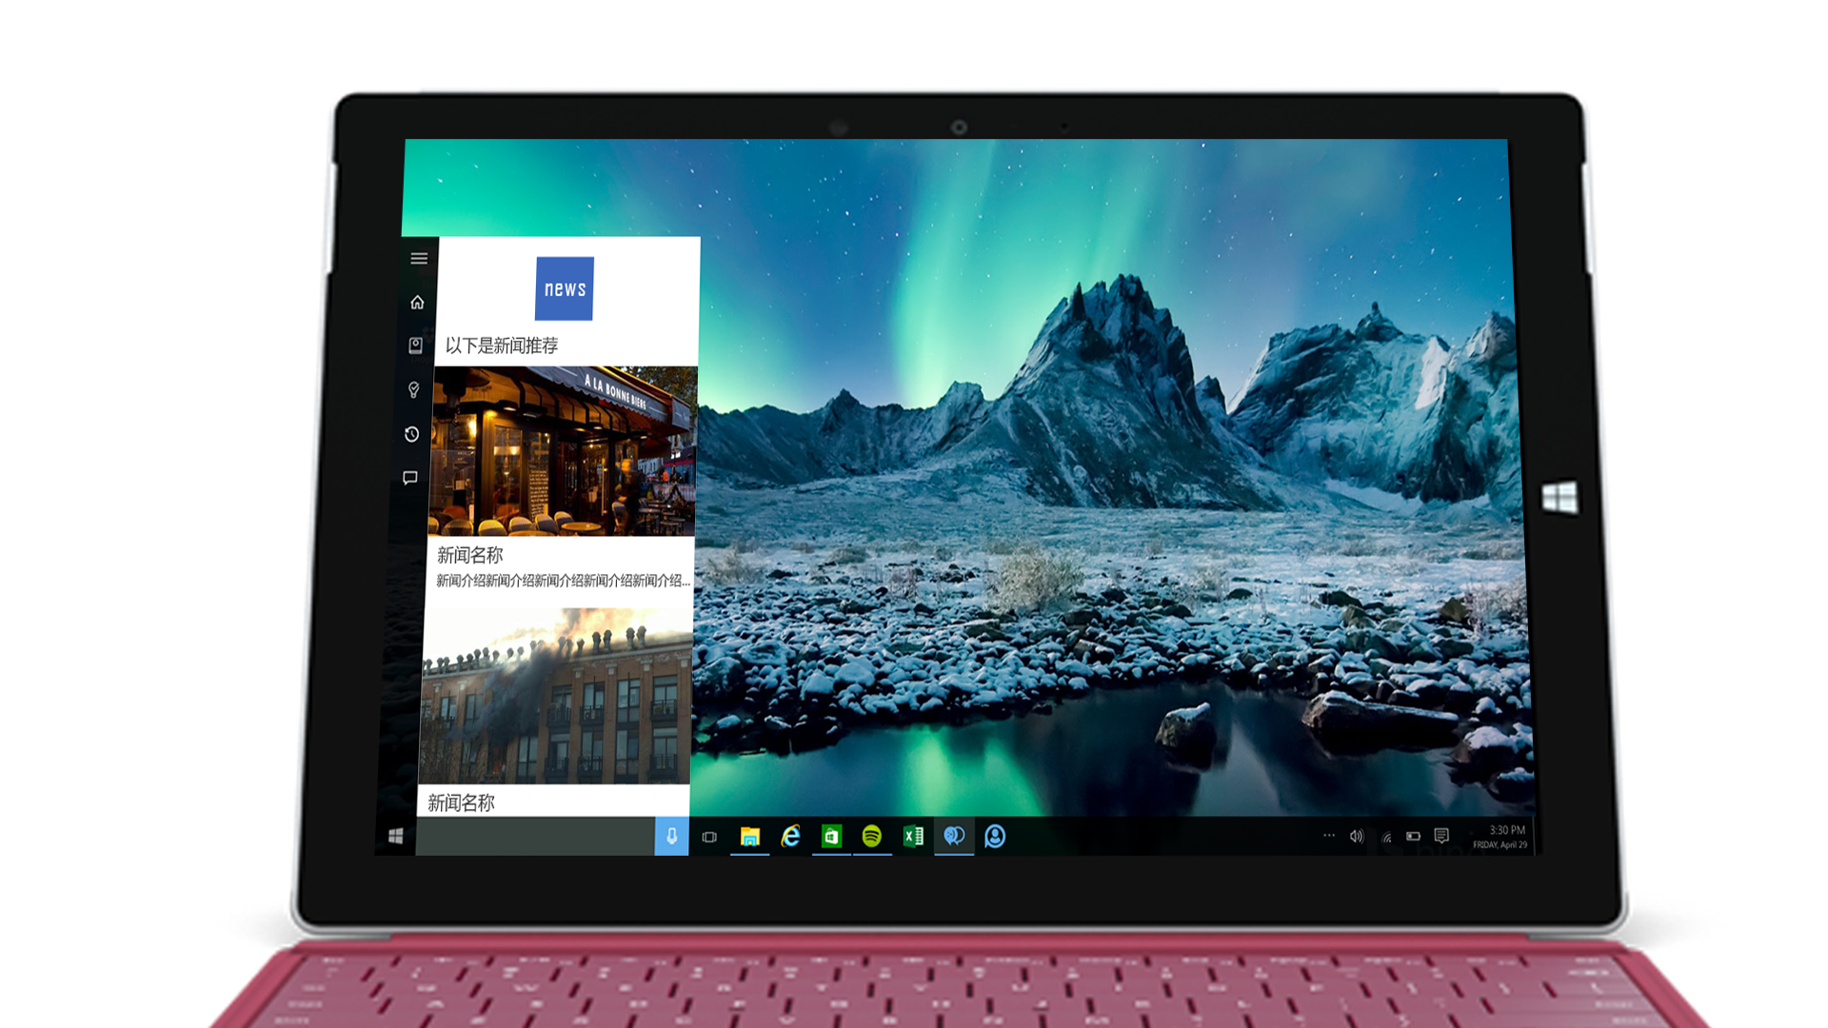
语音助手
Cortana
用户可以通过语音助手
查看最新新闻等

Slide 13

Hub导航
Hub control
采用了横向滑动的 Hub control

Slide 14
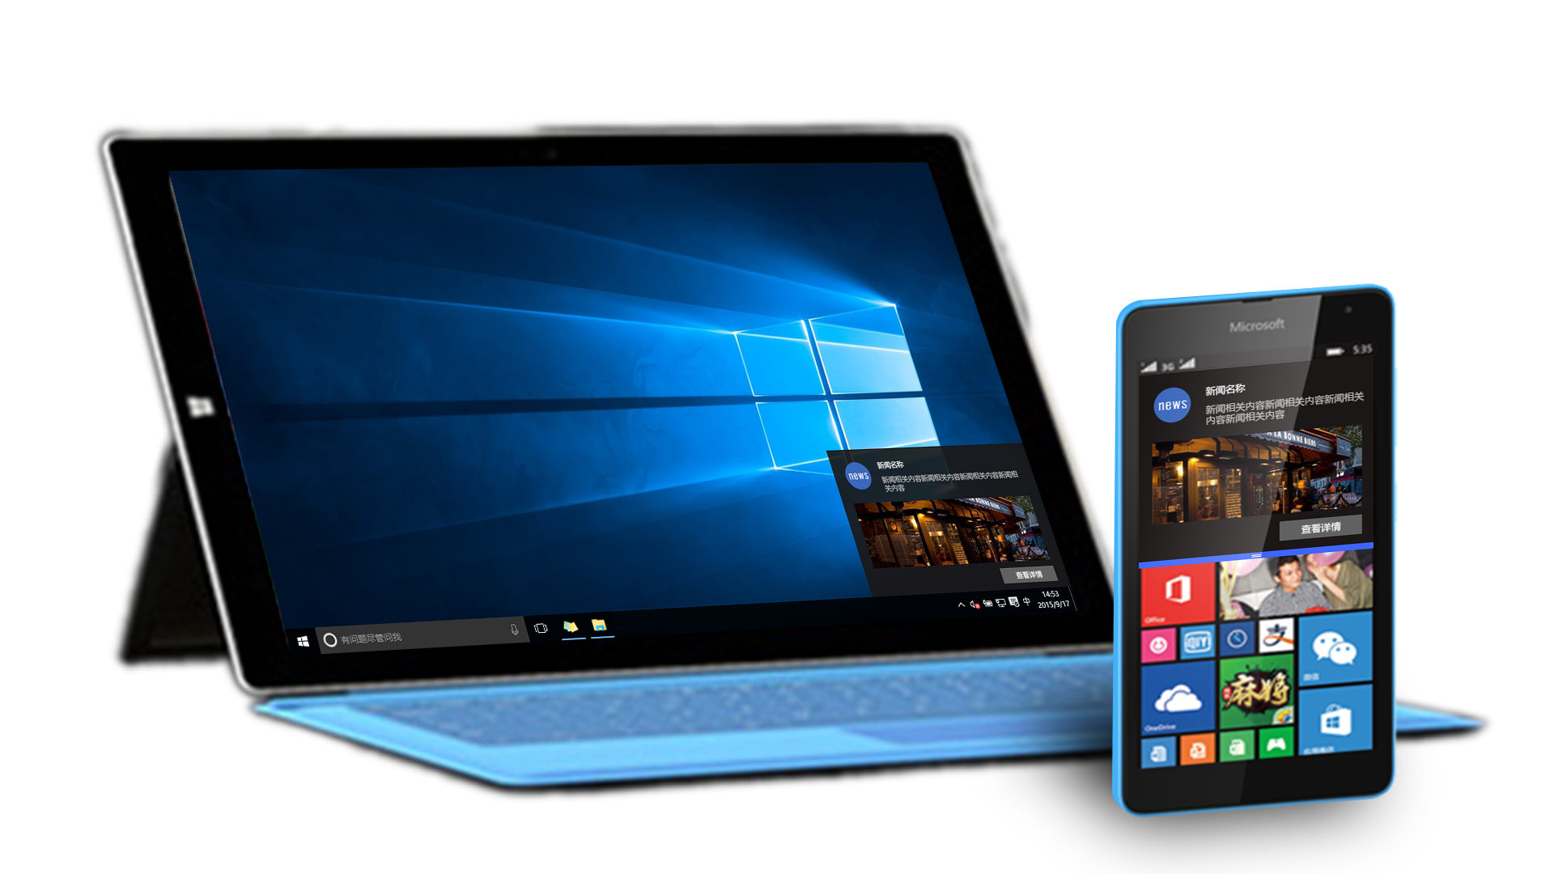
通知
Notification
用户可以通过通知查看最新新闻推荐。

Slide 15
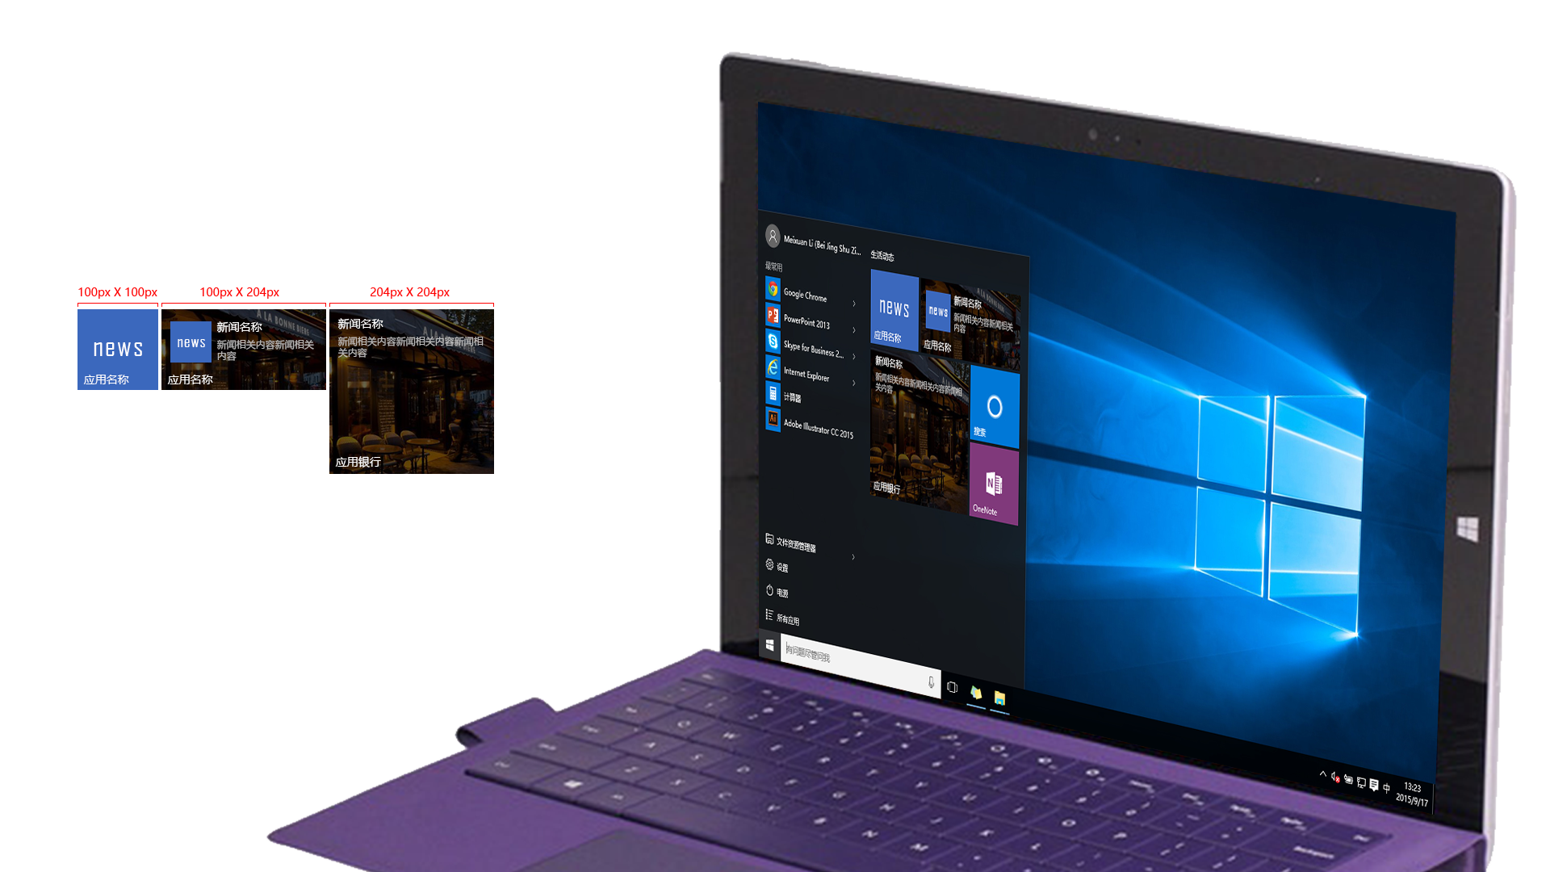
动态磁贴
Live tile
用户可以通过磁贴查看最新新闻

Slide 16
联系方式
03
Contact information

Slide 17

合作伙伴有设计或者技术上的问题
可以联系WAA团队。
联系方式:waa@microsoft.com

Slide 18

THANKES

